Slide 1



Notes:
是否了熟悉解这三张图片？
照片中的人是谁？马克 艾略特 扎克伯格。 他是做什么的？ 有什么成绩？
社交网站Facebook的创始人兼首席执行官[1] ，被人们冠以“第二盖茨”的美誉。据《福布斯》杂志保守估计，马克·扎克伯格拥有超过135亿美元身价，是全球最年轻的巨富（84年出生），也是全球最年轻的自行创业亿万富豪。
最重要的我想告诉大家：
扎克伯格 就是使用PHP ， 在大学校园里完成了 Facebook 早期的开发。推荐电影：《社交网络》
QQ超市 后台采用 php 开发。前台采用的Flash。
英雄联盟 北美官网 和用户社区都采用的 php 开发。
我们今天就来介绍下这个神奇的 幕后“英雄“ PHP

Slide 2

，
Hello
PHP
互联网构建的霸主 开启神奇的编程之旅
2016
Notes:
作为互联网王国里的霸主。看一下php是什么，他有什么神奇之处？

Slide 3

话题
1
2
前景如何
适合我吗
3
4
走进PHP
课程实战
Notes:
简单和大家分享4个话题：
1 前景如何？如果我掌握了PHP可以获得什么？
2 说说PHP是不是适合自己？同时对于刚刚毕业大学生怎么来确定自己的定位和方向。走出迷茫。给出一些建议。
3 真正来了解一下 php 是什么？他能用来做什么？都有谁在使用PHP
4 简单介绍一下 《我赢职场》提供给学员的课程实战内容

Slide 4
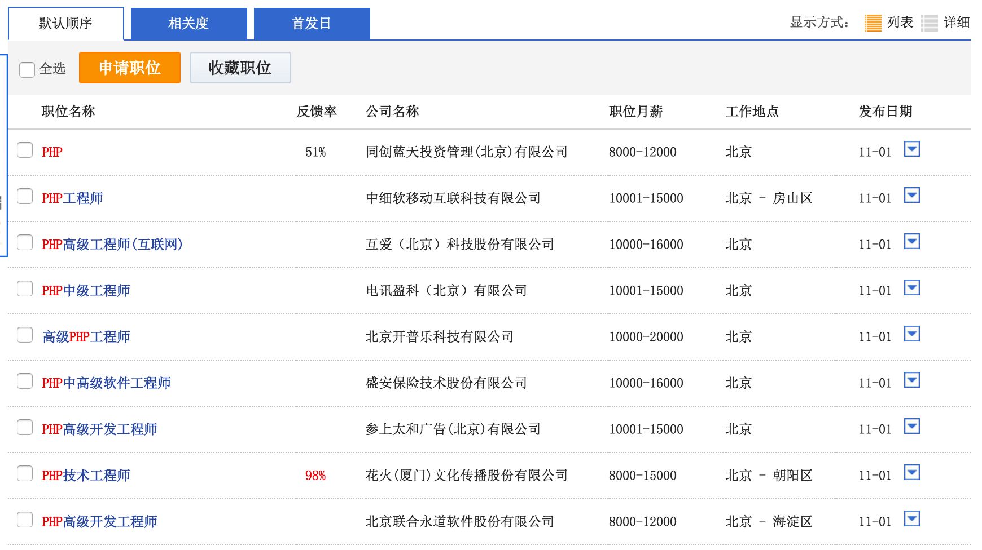
智联招聘2016年11月1日企业发布的PHP职位信息

Slide 5

前景
我能获得什么
就业和发展前景如何
A
PHP简单高效，低成本，是企业的主要选择
据统计供需比例甚至达到 1：40，严重供不应求
主要招聘网站统计：一线城市工资水平：
初级：6 - 10k 中级：10 - 15k 高级：15 - 30k
互联网公司工作环境，福利待遇优厚
就业前景
Notes:
因为PHP具有简单高效，低成本的特性，因此是企业的最主要、最优的选择：企业必须考虑这些因素，否则将承担很大的风险。因此PHP非常受欢迎。
据统计供需比例甚至达到了1：40。严重的供不应求。只要学会，不可能找不到工作。
随便从一家 人才网站上搜索。初级php 6-10k 中级10-15 高级 15-30k

Slide 6
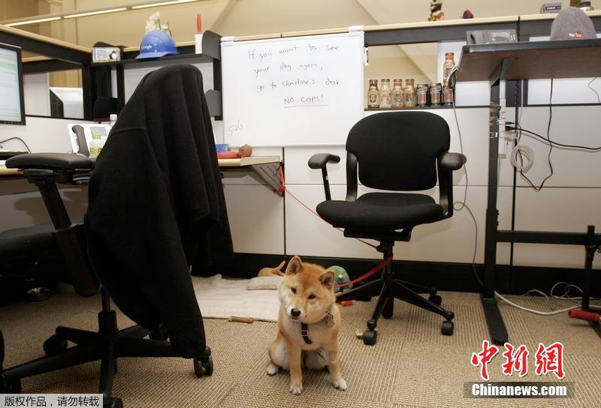
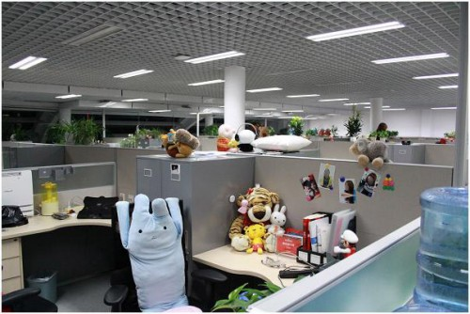

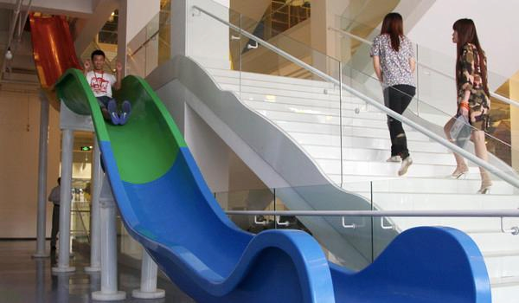
Notes:
左上角是谷歌公司。
右上角百度公司的办公空间。
左下角谷歌茶水间
右下角是小米公司，超长的滑梯。

Slide 7

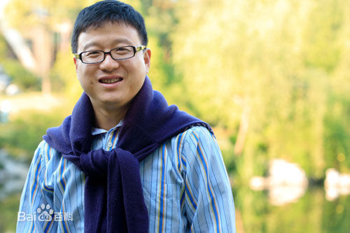

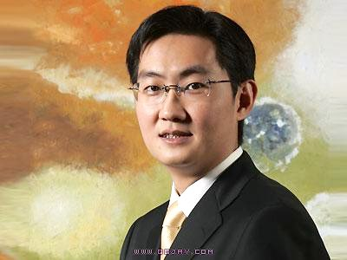
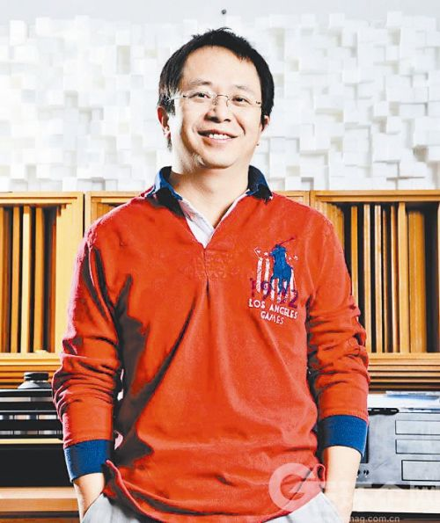
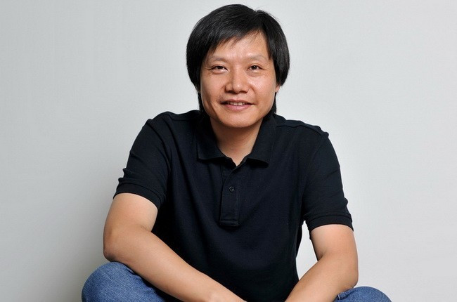
Notes:
大家看下这些面孔是否认识？
1 百度：李彦宏 2 网易：丁磊 3 搜狐：张朝阳
据说李彦宏非常喜欢植物。 但是对于动物挺下的了手。
4 腾讯：马化腾 5 360：周鸿祎 6 小米：雷军
问题：互联网企业家，高管，有哪些是 技术出身？
谁知道 那个不是技术出身？ 马云 外语
做技术的人都一样喜欢运动，喜欢户外，喜欢玩。

Slide 8
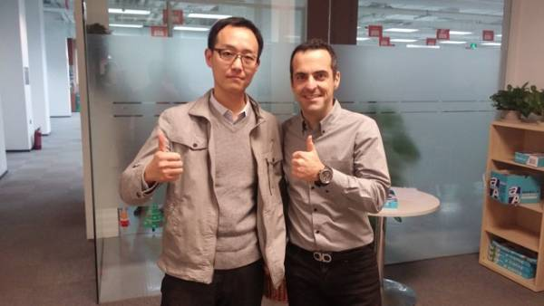
Notes:
雨果*巴拉 前谷歌安卓产品全球副总裁 ；2013年加盟了小米公司，任小米全球副总裁。

Slide 9
前景
我能获得什么
就业和发展前景如何
B
众多企业家由技术出身走向人生巅峰
IT行业技术路线的员工更容易获得晋升
职业实战课程，帮助学员更快适应职场
职业发展
Notes:
考虑两个问题：
1 如果你是领导但不懂技术会是什么情况？一个需要2星期做完的事情，告诉你需要2月。被忽悠。
2 如果你是员工，面对一个完全无法沟通的领导还瞎指挥。什么感受？ 崩溃。
所以在it行业 互联网行业，技术出身的人跟容易获得晋升，因为他对公司的产品细节更加了解。
在我们的php 培训最后一个阶段。会专门安排就业指导和职业实战培训。
讲授给大家如何来规划你未来的发展路线，作为指南和参考。

Slide 10


前景
我能获得什么
就业和发展前景如何
C
具备了可以自由发展技术的翅膀
日浏览千万用户的Hao123曾经是个人网站
国内最大的手机网站也曾是个人网站
自由飞翔
Hao123.com 2004年以5000万外加百度股权被百度收购
手机之家 2006年 太平洋网络180万美元收购51%股份
Notes:
如果你不喜欢 朝九晚五的上班，更喜欢自由安排自己的时间。
同时非常多的PHP 程序员选择了自己在家工作，做自由职业者。
在家接活，或者做自己喜欢的项目。 在网上接活的网站很多：威客网，猪八戒，淘宝，58等有接不完的活。
大家是否听说过：好123？ 他以多少价格？卖给了百度？ 5000万+百度股权
李兴平 1999年创建的 好123 网址导航。
手机之家：高春辉的个人网站 180万美元 出售了 51%的股份。
其他的成功个人网站还非常多。这两个只是最具代表性的两个。Facebook 也是扎克伯格在学校业余时间做的网站。

Slide 11
方向
PHP适合我么？
确定定位，找准方向
走自己热爱的路
路要自己走，不勉强自己
三个问题做出选择
努力付出，承担代价
PHP能做哪些有趣的事
互联网站通吃
网页游戏：QQ农场，QQ超市
移动APP：头条，手游
Notes:
我们了解了 作为PHP从业者未来发展前景非常的广阔和自由。那么他是否适合我呢？
1）大学生刚刚毕业的时候，可能会比较迷茫。
不知道自己能做什么？ 能力不足，经验不足。到底应该选择什么方向？
往往可能会走一条自己并不喜欢的路。从事自己并不热爱的行业。
如果不知如何选择时：我给大家的建议是问自己三个问题：想要什么？愿意付出多少（努力和代价）？具备多少？
有没有玩英雄联盟顾不上吃饭的？通宵的？为什么因为你有极大的兴趣。促使你的身体愿意为这件事情付出。
同样选择定位和方向的时候，也要尽可能选择自己感兴趣的方向。
你想你上班天天怨天尤人，别人上班想打了鸡血一样可以不用吃饭，不用交女朋友，你怎么和人家竞争？
一个不被别人质疑的方向，是不值得我们去全力以赴的。世界上所有人都走相同的路，世界就停止发展了。
所以我非常支持大家坚持自己感兴趣的方向，但要：1努力付出，2承担代价。
2）看下php能做哪些事情？是否有我们感兴趣的方向。
网站应用：几乎全部搞定，上面已经介绍过了。 你所访问过的几乎所有网站或者社区论坛。
网页游戏的后台开发。棋牌类游戏，策略类游戏，回合制的游戏（没有实时反馈的游戏都可以。）
比如：QQ农场，QQ超市等。开心消消乐（PHP提供后台）
移动端游戏的后台开发。如同上面的网页游戏，只是移动端的发展是趋势。
手机应用的后台开发。理财，手机，汽车，电商都没问题。
今日头条，新浪微博，学习类软件（背单词），音乐类网站 瓜子二手车，金融理财更多

Slide 12
PHP
是什么东东？
我用它能做什么？
互联网的建造工具
编程语言
专于互联网
高效且易于掌握
他能做什么
Facebook，维基百科
国内BAT，新浪
BS信息系统，游戏
PHP的地位
全球5千万网站60%使用
世界排名前50，20家
LAMP处于统治地位
Notes:
1)像 java c 语言一样，也是一门编程语言。
但最重要的，我们首先要知道 php 是一门 Web 开发语言。
也就是专门针对互联网领域。开发构建互联网和移动互联网的产品。
PHP 无论对于 专业还是非专业来说，都是最容易学习掌握的语言。并且高效。
2)到底有多少互联网产品是PHP开发的呢？有谁知道？
很多世界著名的大型网站（例如Facebook、Mediawiki维基百科等）都是基于PHP的。
国内的：百度，腾讯，淘宝，新浪都有采用PHP
而成功的 Java网站却寥寥无几。java 更多的用来开发企业管理系统。
3)目前全球5000万互联网网站中，有60%以上使用着PHP技术，远超过java;.net
全球排名前50的网站中 有40%选择了PHP技术，.net 16%左右。
使用最多的开发语言，长期占据最受欢迎的前几名
在国际上LAMP（Linux+Apache+Mysql+Php）也就是PHP配套长期占领了统治地位
微软的一套.net 架构 windows Server 无论性能还是，使用成本，易用性，都不具备优势
因为众所周知中国市场的特殊性。.net 占有一定比例。但是有名的网站，几乎没有 windows 系统。

Slide 13
我赢
PHP全栈工程师
《课程大纲》
Notes:
先要了解一下《我赢职场》 为学员提供的 PHP 学习实战课程。

Slide 14

Notes:
官网课程封面

Slide 15
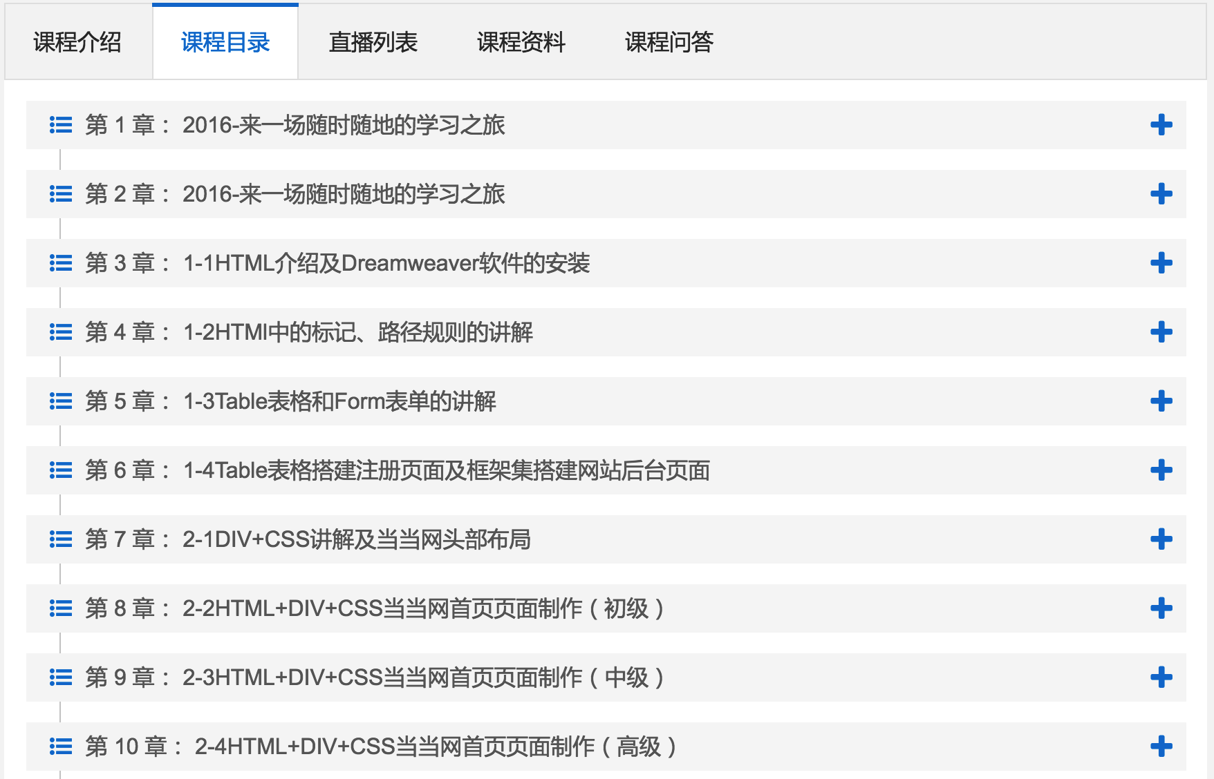
Notes:
课程目录，每一章里面都有若干小节和练习。
DIV + CSS 方式构建网页

Slide 16
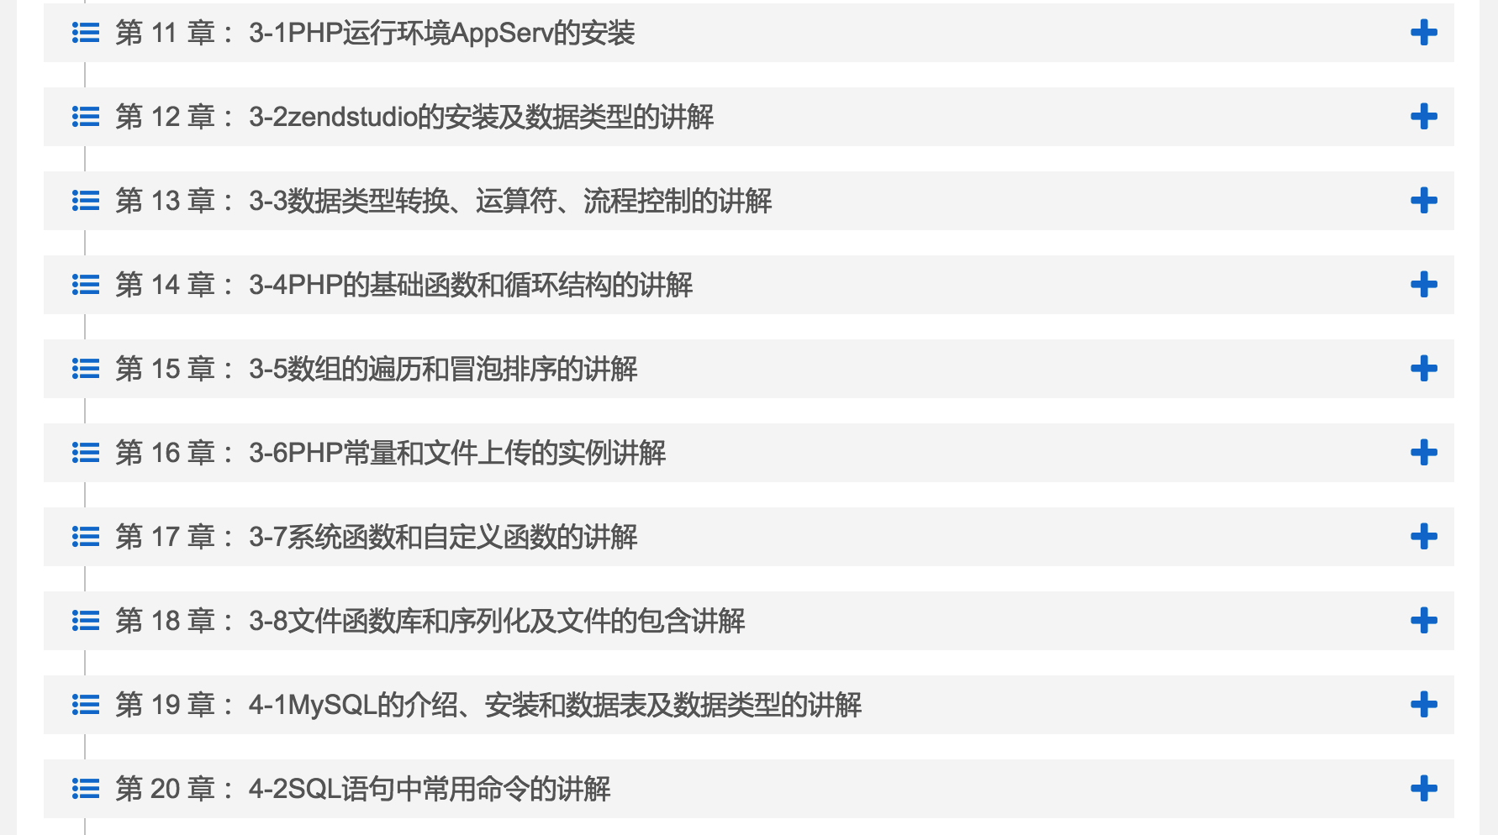
Notes:
全面介绍构建网站后台使用的：LAMP平台 Linux + Apache + MySql + PHP

Slide 17
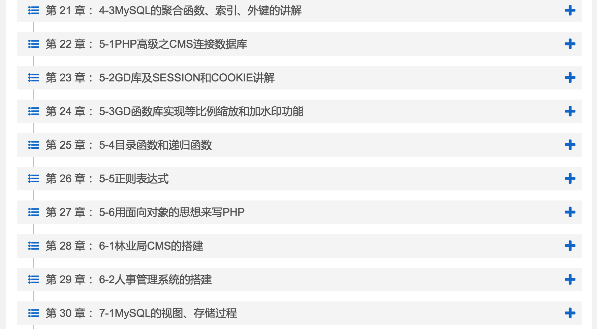
Notes:
开发两个仿真的案例：林业局官网 属于CMS 内容发布系统
人事管理系统

Slide 18
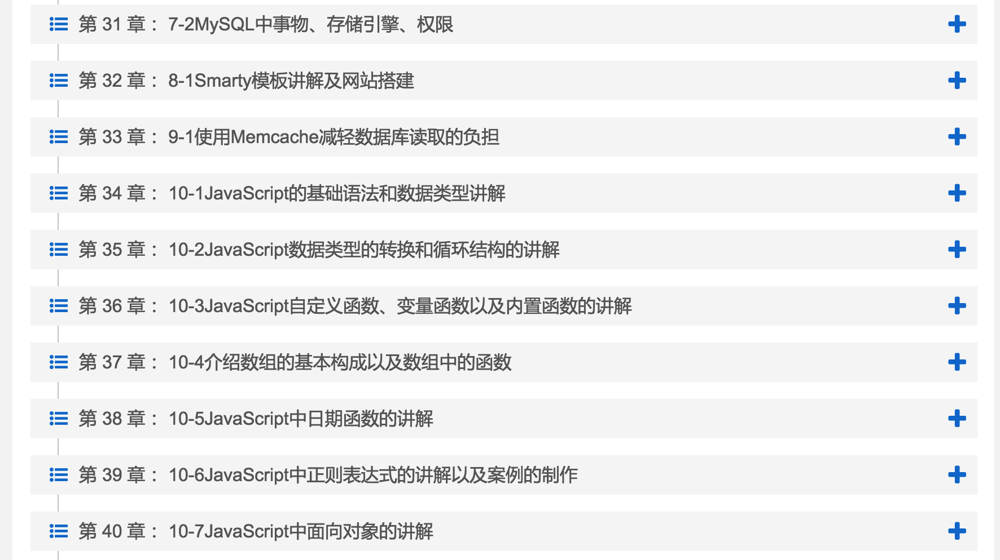
Notes:
网站前台效果占统治地位的脚本语言：javascript；微软的 JScript 只能用于 ie 浏览器，使用的已经很少了。

Slide 19
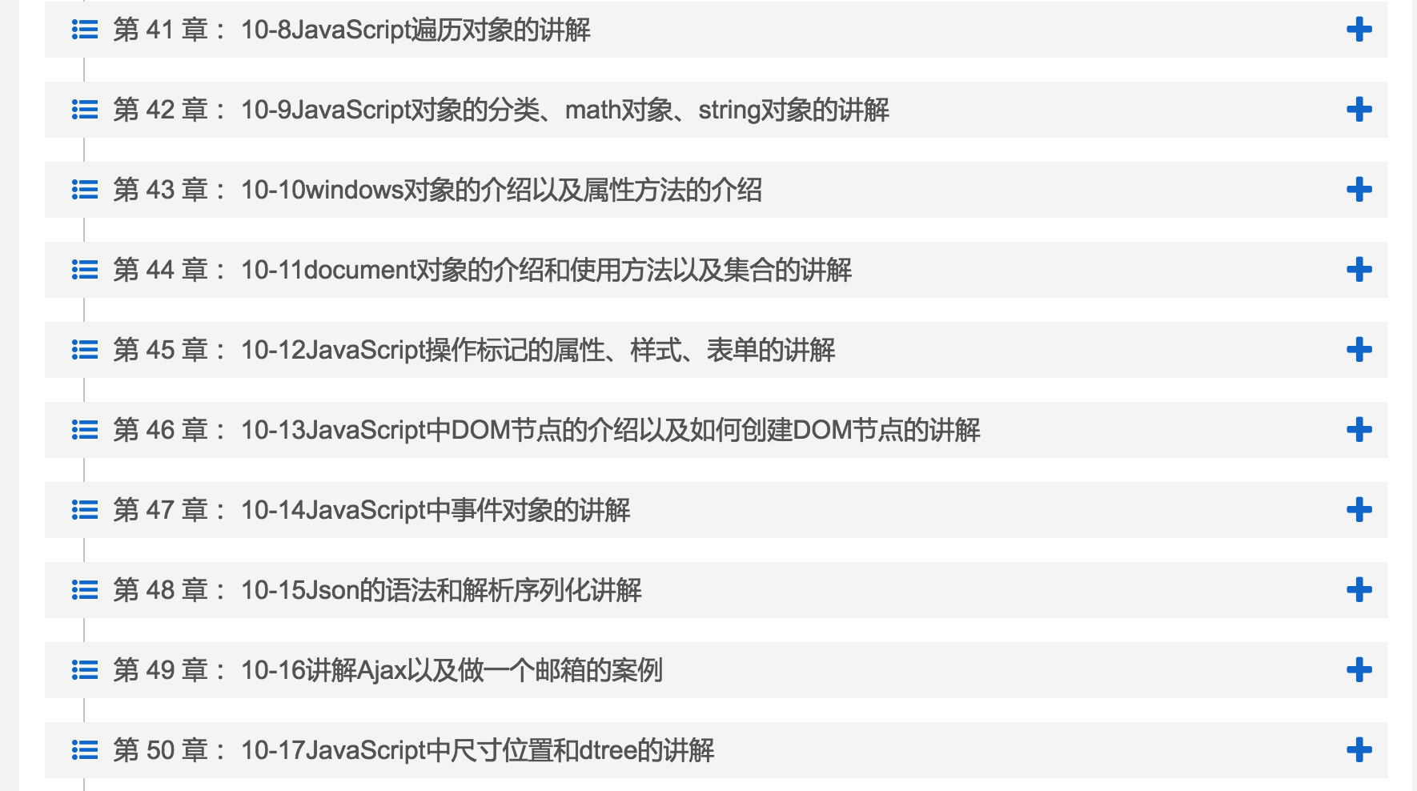

Slide 20
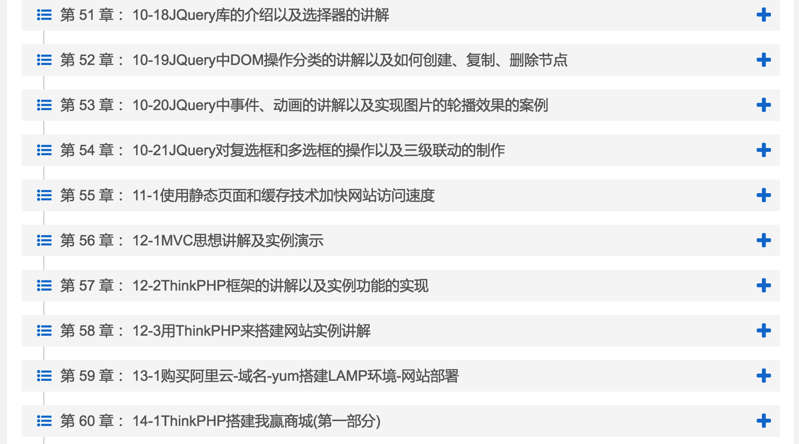
Notes:
两个快速开发框架。
JQuery 基于javascript 的网页前端框架。使得前端开发变得更简单高效。
ThinkPHP 基于PHP的网站后端开发框架。他使我们网站的后台开发，同样也变得非常的简单高效。

Slide 21
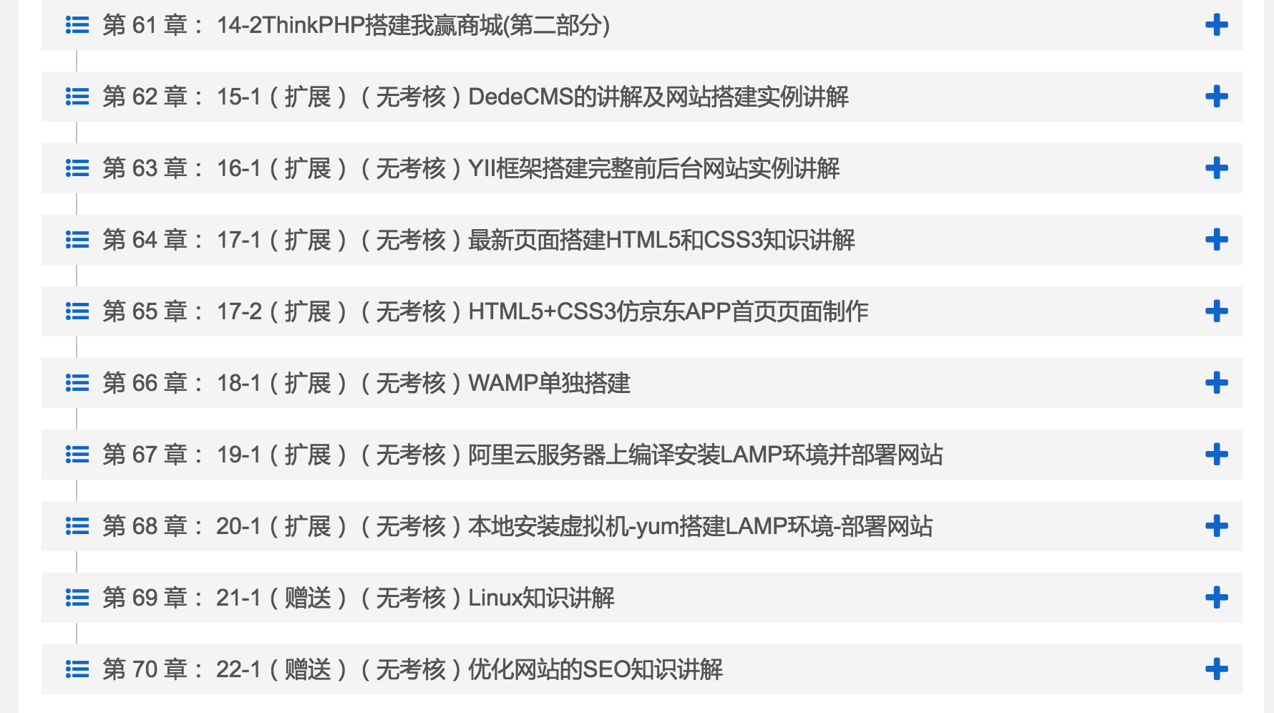
Notes:
课程最后我们还会去完成一个 类似京东商城的 大型的商城网站案例的开发。
总共70章所有课程完成之后，我们还会安排专门的职业发展老师，为大家在这个行业的就业和未来发展做一对一的指导。直到帮助大家找到比较理想的工作岗位。

Slide 22
谢谢
欢迎来到PHP的世界
我赢职场 www.wyzc.com
PHP教师 Leo www.ushow.org

